Slide 1
Скопления и туманности
МБОУ СОШ №1 имени Колесника А.С. ст. Отрадной, Отрадненского района Краснодарского края
учитель физики Даневич Наталья Анатольевна

Slide 2
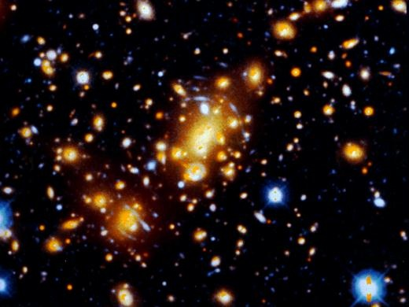
Абель 2218
На этой фотографии, полученной с помощью 4-метрового телескопа Национальной обсерватории в Китт-Пик, показано гигантское скопление галактик (Абель 2218) на расстоянии 2 млрд. световых лет (красное смещение 0,2), которое выглядит желтоватым. Сильное гравитационное поле этого скопления является причиной искажения изображений более удаленных (голубоватых) скоплений и превращения их в систему концентрических дуг. Уровень искажения позволяет сделать вывод, что скопление Абель 2218 имеет по крайней мере в десять раз большую массу, чем можно приписать видимым галактикам.

Slide 3
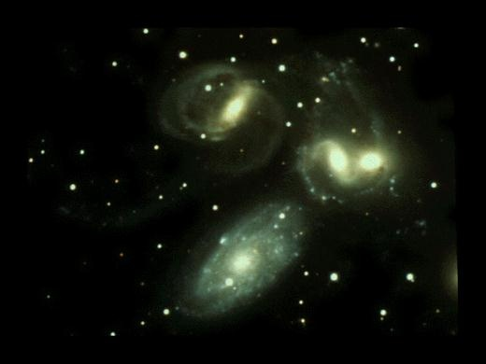
Квинтета Стефана
Это изображение Квинтета Стефана получено путем комбинации трех CCD-кадров, полученных с помощью 4-метрового телескопа в Китт-Пик в 1986 г. Использование перед монохромным детектором фильтров, соответствующих основным цветам (красному, зеленому и голубому), позволяет воспроизвести наблюдаемую картину в натуральных цветах. Каждый кадр был обработан, чтобы скорректировать вариации чувствительности детектора и устранить ошибки, вызванные конструктивными дефектами и влиянием космических лучей. Квинтет Стефана, как показывает его название, - собрание пяти галактик: NGC 7317, 7318a, 7318b, 7319 и 7320 в созвездии Пегаса. Из-за ограниченных размеров детектора на изображении показаны только четыре из пяти галактик (от пятой исходит размытый отблеск у правого края кадра)

Slide 4
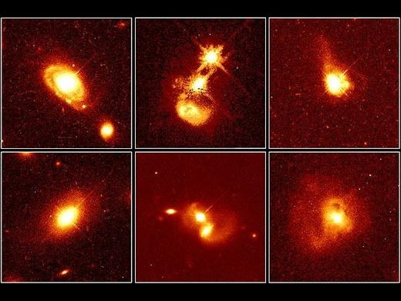
Квазар PG 0052+251
Слева вверху: Квазар PG 0052+251 в ядре нормальной спиральной галактики, удаленный от Земли на 1,4 млрд. световых лет. Слева внизу: Квазар PHL 909 в ядре нормальной эллиптической галактики, удаленный от Земли на 1,5 млрд. световых лет. Вверху в центре: Свидетельства катастрофического столкновения двух галактик, движущихся со скоростью около 1,6 млн. км в час. Остатком этого столкновения может быть квазар IRAS 04505-2958, который находится на расстоянии 3 млрд. световых лет от Земли. Внизу в центре: Квазар PG 1012+008, расположенный на расстоянии 1,6 млрд. световых лет от Земли, сливающийся с яркой галактикой (объект непосредственно ниже квазара). Изображение получено Космическим телескопом "Хаббла". Вверху справа: "Хаббл" снял приливный хвост пыли и газа, лежащие ниже квазара 0316-346, удаленного на 2,2 млрд. световых лет от Земли. Справа внизу: "Хаббл" заснял "танец" двух сливающихся галактик. Возможно, галактики перед слиянием совершили несколько оборотов относительно друг друга, оставив вокруг квазара IRAS 13218 + 0552 ясно различимые петли светящегося газа. Квазар находится на расстоянии 2 млрд. световых лет от Земли

Slide 5
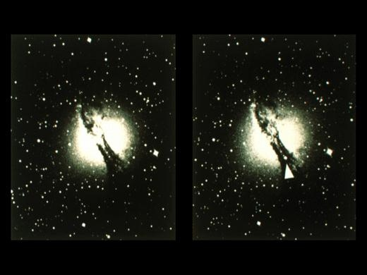
1986G
На фотографиях показан взрыв сверхновой 1986G за пылевой прослойкой в галактике Центавр А на расстоянии порядка 13 млн. световых лет. Оба изображения были получены Артуро Гомесом с помощью телескопа Куртиса-Шмидта Межамериканской обсерватории NOAO в Сьерро-Тололо на севере Чили. Снимок слева получен в марте 1986 г., а справа - в начале мая 1986 г., когда сверхновая приближалась к максимуму своей яркости. Сверхновая видна как яркий объект направо от белого указателя

Slide 6
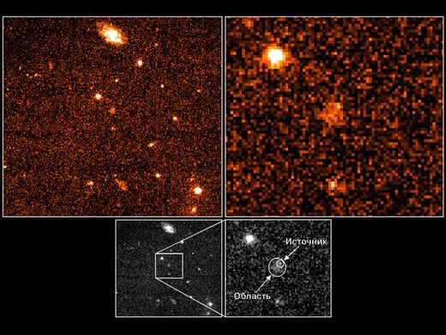
Всплеск гамма- излучения
Изображение (Космический телескоп "Хаббл") ослабевающего огненного шара, который возник в результате одного из наиболее таинственных явлений Вселенной - всплеска гамма- излучения. С того момента, когда всплеск впервые был обнаружен наземными телескопами, его видимая составляющая уменьшилась в 500 раз (до 27,7 звездной величины). Длительное существование видимой компоненты всплеска и скорость уменьшения ее яркости подтверждают известные теоретические положения. Согласно им, свет от всплеска гамма-излучения представляет собой расширяющийся релятивистский (перемещающийся со скоростью, близкой к скорости света) огненный шар, возможно, возникший в результате столкновения двух плотных объектов, таких как пары нейтронных звезд, вращающихся друг относительно друга. Энергия, выделяемая в таком всплеске, который длится от долей секунды до нескольких сотен секунд, равна всей энергии Солнца, выделившейся за 10 миллиардов лет его жизни.

Slide 7
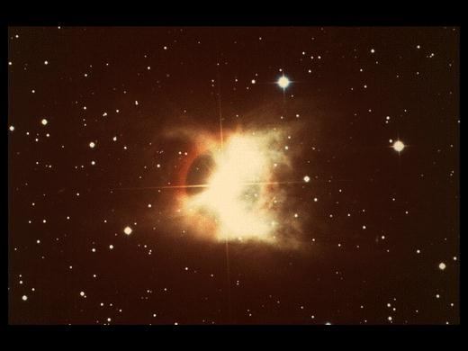
Туманное образование вокруг этой холодной звезды - свет, отражаемый окружающими ее пылевыми частицами. Пыль образовалась из вещества самой звезды и, как полагают, состоит главным образом из кремния, находящегося в ее внешних слоях. Скорость потери массы намного выше, чем обычно для звезд этого вида и достаточна для образования отражающей туманности IC 2220. То, что центральный объект на изображении - звезда, видно хотя бы по выходящим из нее крестообразным "шипам". Это артефакты, возникшие из-за конструктивных особенностей телескопа.

Slide 8
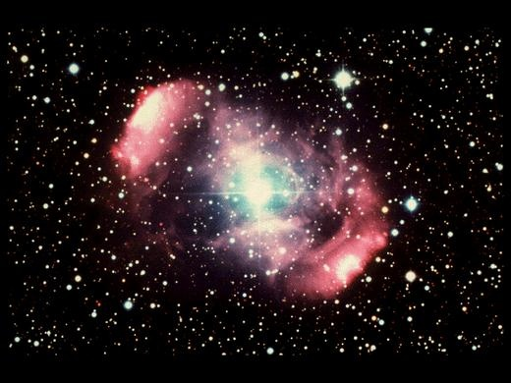
HD 148937
Яркая центральная звезда, видимая на этой фотографии, известна просто как HD 148937. Но будучи самым горячим компонентом молодой тройной системы звезд, вращающихся по орбитам вокруг друг друга, она представляет собой довольно необычный объект, хотя и похожий с виду на планетарную туманность. Сама звезда теряет массу из внешних слоев непрерывно, но время от времени энергичные вспышки вызывают появление симметрических оболочек, видимых на этом изображении. В каталоги обе звездные оболочки внесены как отдельные объекты под номерами NGC 6164 и NGC 6165

Slide 9
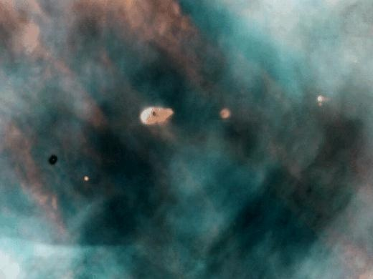
.
Изображение, полученное Космическим телескопом "Хаббла", показывает небольшую часть туманности Ориона (0,14 светового года в поперечнике) и пять молодых звезд. Четыре из них окружены газо-пылевыми массами, которые были захвачены формировавшимися звездами. Возможно, что все они представляют собой протопланетные диски ("проплиды"), которые могут развиться в планетные системы. Более близкие к горячим звездам образования выглядят яркими, а удаленные - более темными.

Slide 10
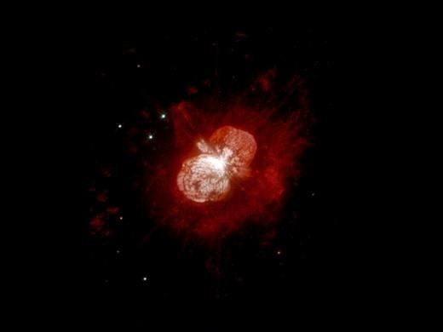
.
Быстро расширяющаяся оболочка вещества, окружающего звезду Эта в созвездии Киль, выброшена во время сильной вспышки, наблюдавшейся в 1841 г. Изображение получено Космическим телескопом "Хаббла" в январе 1994 г. Эта Киля - одна из наиболее массивных и ярких известных звезд; ее масса, превышает массу Солнца в 150 раз.

Slide 11
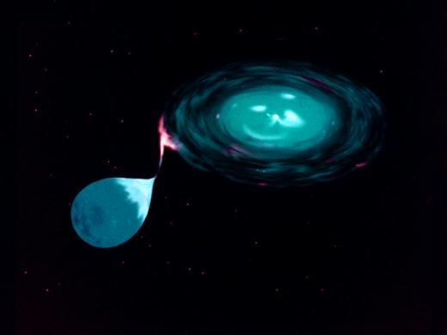
.
Эта картина передает представление художника о двойной звезде в шаровом скоплении NGC 66224, которая является источником мощных вспышек рентгеновского излучения. Объект состоит из нейтронной звезды, окруженной диском вещества, и спутника - белого карлика, вещество которого перетекает на этот диск через узкую перемычку. Излучение объекта в ультрафиолетовом диапазоне было зафиксировано Космическим телескопом "Хаббла" в 1993 г.

Slide 12
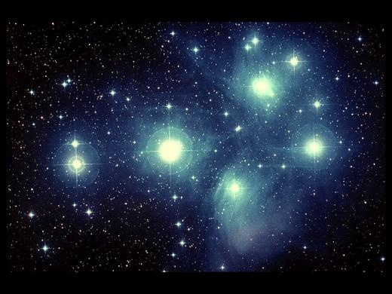
.
Плеяды - один из наиболее красивых и самых близких примеров отражающей туманности, связанных со скоплениями молодых звезд. Это скопление представляет собой группу из многих сотен звезд, находящуюся на расстоянии около 400 световых лет от Земли в созвездии Тельца, и известно с древнейших времен. Семь самых ярких звезд скопления легко видны невооруженным глазом и носят имена семи сестер, дочерей Атласа. Туманность, видимая на фотографии, представляет собой отражение света от частиц в облаке холодного газа и пыли, в которую переместилось скопление. Оно выглядит голубым, потому что крошечные межзвездные частицы рассеивают голубой свет более эффективно, чем длинные волны красной части спектра, и волокнистым, поскольку частицы под действием межзвездного магнитного поля расположились слоями.

Slide 13
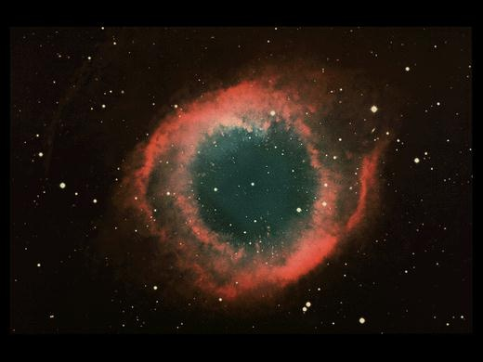
.
На детально проработанных фотографиях эта красивая планетарная туманность имеет диаметр приблизительно в полградуса - столько же имеет в небе полная Луна. Цветное изображение, полученное Англо-Австралийскоим телескопом, выявляет различные уровни возбуждения внутри оболочки, состоящей из выброшенного центральной звездой вещества. Зеленоватая средняя часть состоит из ионизированного кислорода, красная внешняя - из азота и водорода. Облако газа очень неплотно, и внимательное рассмотрение позволяет обнаружить за ним множество слабых звездных галактик. Туманность " Улитка " находится на расстоянии около 400 световых лет от Земли, что в 100 раз дальше самых близких звезд

Slide 14
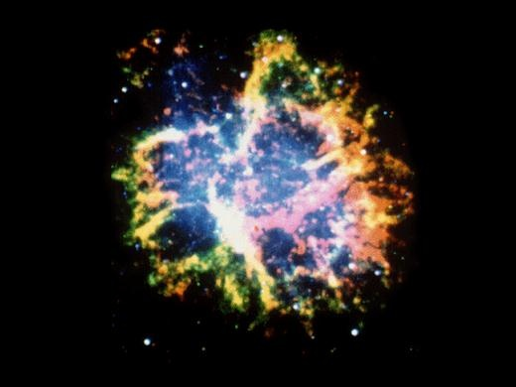
.
Изображение Крабовидной туманности NGC 1952 на основе кадров, полученных через три отдельных фильтра (голубой, красный и фильтр оптического диапазона) и восстановленное компьютерной системой обработки изображений IRAF. Зеленый цвет связан с зеленой линией эмиссии дважды ионизированного кислорода (5007 ангстрем). Голубой цвет - область ближнего инфракрасного диапазона около 9500 ангстрем. Все три изображения получены 0.9-метровым телескопом в Китт-Пик с помощью электронной системы CCD в сентябре 1984 г.

Slide 15
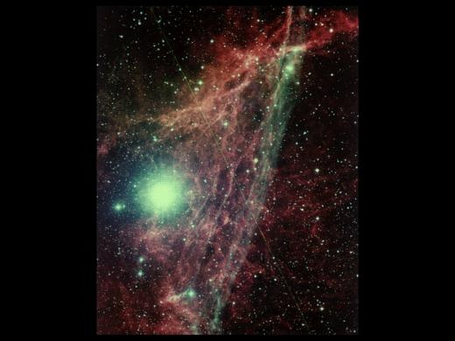
.
Образованием сверхновой отмечается катастрофический конец жизни массивной звезды. При самоуничтожении звезда выбрасывает огромное количество энергии в виде излучения всех видов, но существенная часть взрыва идет на создание расширяющейся оболочки вещества, которое путешествует по межзвездному пространству. Поскольку идущая волна встречает на своем пути относительно постоянную межзвездную среду, на ней возникает узкий светящийся ударный фронт, который выглядит как слабая туманность. Поверхность взаимодействия имеет сложную форму, поэтому туманность сильно структурирована, а различные цвета свидетельствуют о разных уровнях энергии взаимодействия. Хотя звезда, ответственная за возникновение остатка сверхновой в Парусах, взорвалась 12 тысяч лет назад, она все еще влияет на окружающую среду.

Slide 16
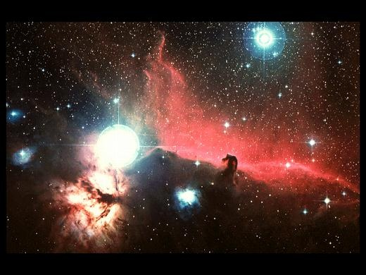
.
Туманность "Конская голова" и NGC 2024 в созвездии Ориона Видимая на фотографии красная эмиссионная туманность - результат взаимодействия излучения звезды Сигма Ориона с поверхностью газо-пылевого облака, проекция которого выглядит как темная голова лошади. Сигма - вторая по яркости звезда на фото; она находится примерно на таком же расстояния от Солнца, как и туманность. Самая яркая звезда изображения - Дзета Ориона (легко видимая невооруженным глазом как самая восточная звезда в линии трех звезд, которые образуют пояс Ориона). Частично потерявшаяся в ярком свете Дзеты, на изображении все же видна любопытная желтоватая туманность NGC 2024, которая получает энергию от звезды, скрытой в темноте пылевых образований. Другие туманности просто отражают свет связанных с ними горячих звезд, что придает им голубую окраску

